Slide 1
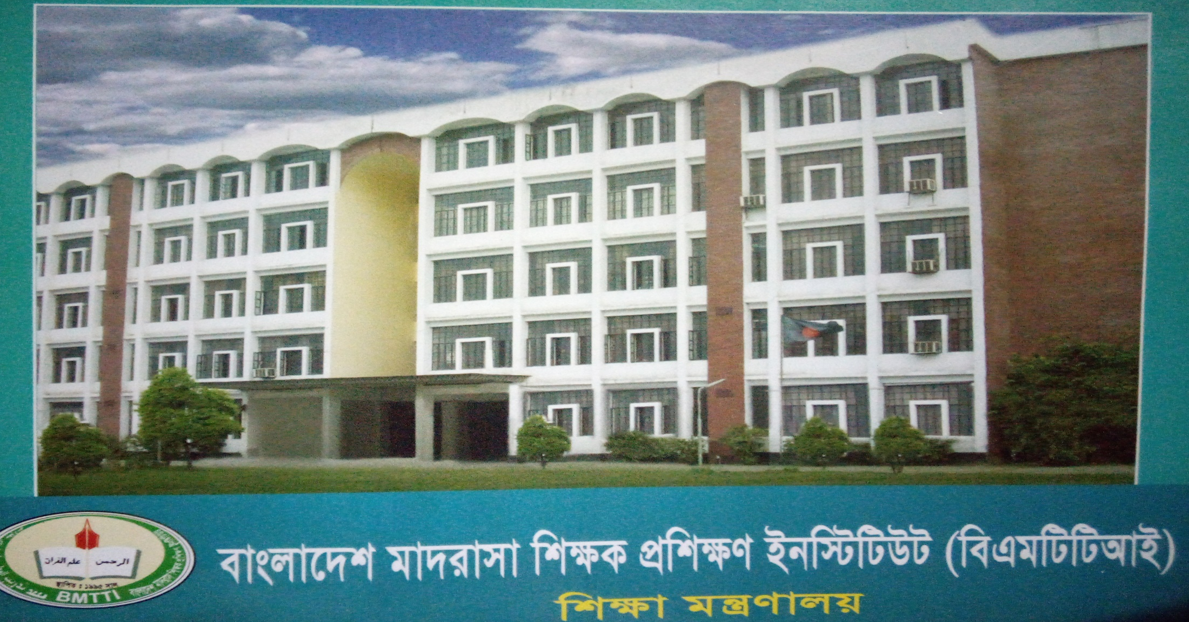
স্বাগতম

Slide 2
মোঃ আসাদুল ইসলাম
বি.এসসি, বি এড ও এম এড।
সহকারী শিক্ষক (গণিত)।
ইন্ডেক্স নং-২০৯৬০০৭।
সূফিয়াবাদ ফাজিল মাদরাসা, নবীনগর, ব্রাহ্মণবাড়ীয়া।
বিষয় ভিত্তিক প্রশিক্ষন (গণিত),
ব্যাচ নং-১৫৬,
বিএমটিটিআই,গাজিপুর,ঢাকা।
আইডি নং-০২
মোবাইলঃ-০১৮১৪৮৬৮২৮৯
ইমেইল;-asadwl1986@gmail.com
শিক্ষক পরিচিতি

Slide 3
শিরোনামঃ
সপ্তম শ্রেণি
বিষয়ঃ জ্যামিতি
সম্পাদ্যঃ ত্রিভুজের দুইটি বাহু
এবং তাদের অন্তর্ভূক্ত কোণ দেওয়া
আছে। ত্রিভুজটি আকঁ।

Slide 4
শিখন ফলঃ
ত্রিভুজের দুইটি বাহু এবং তাদের অন্তর্ভূক্ত কোণ দেওয়া থাকলে ত্রিভুজটি আকতে
পারবে।

Slide 5
একক কাজঃ ১
A
B
AB সরল রেখা
১। সরল রেখাটি আকঁ।

Slide 6
একক কাজঃ ২
২। অন্তর্ভুক্ত কোণটি আকঁ।

Slide 7
জোড়ায় কাজঃ
a
b
x
সরল রেখাগুলো ও আন্তর্ভুক্ত কোনটি আকঁতে একে আপরকে সাহায্য কর।

Slide 8
দলগত কাজঃ
a
b
C
x
A
B
ত্রিভুজটি আকঁ।

Slide 9
বাড়ীরকাজঃ
ত্রিভুজের দুইটি বাহু এবং তাদের অন্তর্ভূক্ত কোণ দেওয়া আছে ত্রিভুজটি আক।

Slide 10
ধন্যবাদ

